Slide 1
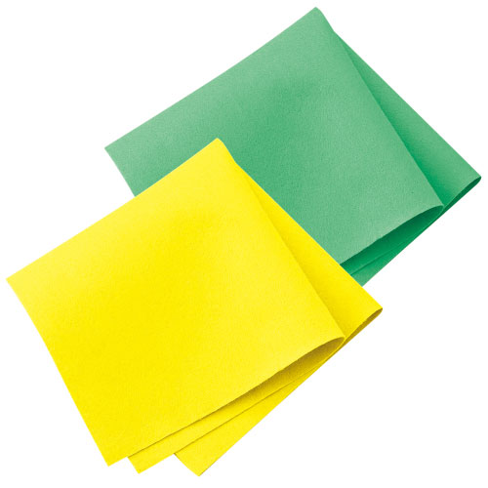
【提案書】
多機能ファイバークロス110
特徴
パソコンまわりの埃取りなどにとっても便利でシンプルなファイバークロスです。カラーバリエーションはイエローとグリーンの2色展開。オリジナル名入れも可能ですので販促用にもおすすめ！
納期
納期スペース
仕様
素 材 ： ビスコース
サイズ ： 350×350mm
包 装 ： 台紙付ポリ入 台紙サイズ/115×232mm
備 考 ： 1㎡辺り110gの布地使用
お見積
お見積りスペース

